Slide 1
Traducción dirigida por la sintaxis
Ing. Julio Paciello

Slide 2
Atributos heredados y sintetizados
Cada producción A=>a1 a2 ... aN tiene asociada un conjunto de acciones semánticas que se representan como una función:
A.atr=f (a1.atr, ..., aN.atr)
Existen dos tipos de atributos:
  Heredados:
  El valor de un nodo se pasa a un nivel inferior o igual en el árbol.
  Su valor depende del valor de los hermanos y del padre.
  Ej: <declaracion> => <tipo> <lista-id>
  <tipo> => int | float
  <lista-id> => id , <lista-id> | id
  El <tipo> hereda su tipo de dato a la <lista-id>
  Sintetizados (locales):
  El valor a asignar a un nodo depende del valor de los nodos hijos
  Ej: <tipo> => int | float
El tipo de dato int o float se sintetiza al no terminal <tipo>

Slide 3
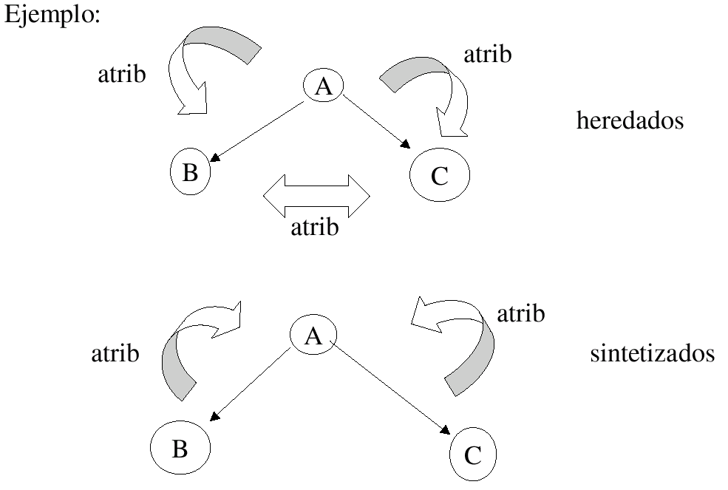

Slide 4
Definición dirigida por la sintaxis
Ejemplo. En el siguiente ejemplo, un atributo heredado distribuye la información sobre los tipos a los distintos identificadores de una declaración.
PRODUCCIÓN | REGLAS SEMÁNTICAS
D->TL T->INTEGER T->REAL L->L₁,ID L->ID | L.tipo:=T.Tipo //Her T.tipo:=int //Sint T.tipo:=float //Sint L₁.tipo:=L.tipo //Her Añadetipo(ID.entrada, L.tipo) Añadetipo(ID.entrada, L.tipo)

Slide 5
Ejemplo de traducción a notación postfija
Gramática:
exp => exp addop term | term
addop => + | -
term => term mulop num | num
mulop => * | /
Fuente posible:
10 + 3 * 6 – 8
Reglas semánticas de traducción a notación postfija:
exp.trad => exp.trad term.trad addop.trad | term.trad
addop.trad => + | -
term.trad => term.trad num mulop.trad | num
mulop.trad => * | /
Fuente traducido:
10 3 6 * + 8 -

Slide 6
Ejemplo de traducción Pascal a C
Gramática reducida de una declaración de variable en Pascal:
declaracion => lista-id: tipo;
lista-id => id, lista-id | id
tipo => integer | real | char
Fuente posible:
x,y: integer;
Reglas semánticas de traducción a C:
declaracion.trad => tipo.trad lista-id.trad;
lista-id.trad => id, lista-id.trad | id
tipo.trad => int | float | char
Fuente traducido:
int x,y;

Slide 7
Ejemplo de traducción JsonML a XML
Gramática:
element => [tag-name , attributes , element-list] | string
tag-name => string
attributes => {attributes-list} | {}
attributes-list => attribute-list , attribute | attribute
attribute => string : string
element-list => element-list , element | element
Fuente posible:
[ "table",
{ "id" : "persona" },
[ "column",
{ "id" : "ci" },
"1490175"
],
[ "column",
{ "id" : "nombre" },
"Julio Paciello"
]
]

Slide 8
Ejemplo de traducción JsonML a XML
Reglas semánticas de traducción:
element.trad => <tag-name.trad attributes.trad> element-list.trad
</tag-name.trad_sin_comillas> | string.trad_sin_comillas
tag-name.trad => string.trad_sin_comillas
attributes.trad => attributes-list.trad | <vacio>
attributes-list.trad => attribute-list.trad attribute.trad | attribute.trad
attribute.trad => string.trad_sin_comillas = string.trad
element-list.trad => element-list.trad element.trad | element.trad
Obs: El atributo trad_sin_comillas equivale a trad pero quitando las comillas que rodeen a la traducción si hubiera.
Fuente traducido:
<table id="persona">
<column id="ci">1490175</column>
<column id="nombre">Julio Paciello</column>
</table>

